Slide 1
Phần cứng & Phần mềm
MÁY TÍNH
Bài 1

Slide 2
Phần cứng

Slide 3
Mục tiêu
Các thành phần bên trong máy tính
  Bo mạch chính (Mother board)
  Kênh truyền dẫn (Bus)
  Bo mạch phụ (Cards)
  Cổng (Ports)
  Bộ nhớ (Memory)
  Ổ Đĩa Cứng (Hard Disk Drive)
  Ổ Đĩa Mềm (Floppy Disk Drive)
  Bộ cấp điện (Power Supply Unit)
  Xung đồng hồ (Real Time Clock)

Slide 4
Mục tiêu (tt)
Phân loại máy tính
Cấu hình máy tính
  Máy tính lý tưởng
  Đa phương tiện (Multimedia) - Sự kỳ diệu của Công nghệ Thông tin

Slide 5
Bên trong máy tính
Kênh truyền dẫn (Bus) – vận chuyển dữ liệu giữa bộ vi xử lý (processor) và các thành phần khác
Bo mạch chính (Motherboard) – bao gồm các nhóm mạch điện phức tạp
Mạch điều khiển (Controllers) - kiểm soát việc xuất/nhập dữ liệu của máy tính

Slide 6
Bên trong máy tính(tt)
Bo mạch phụ (Cards) – được gắn trên các rãnh (slots) để mở rộng tính năng của máy tính
Cổng (Ports) – Đầu vào và đầu ra của kênh truyền dẫn (buses)

Slide 7
Bên trong máy tính(tt)
Bộ nhớ (Memory)
Ổ Đĩa cứng (Hard Disk Drive)
Ổ Đĩa mềm (Floppy Disk Drive)
Bộ cấp điện (Power Supply Unit)
Xung đồng hồ (Computer Clock)

Slide 8
Bộ nhớ (Memory)
Bộ nhớ được chia thành hai loại
  Bộ nhớ chính (Primary Memory)
    RAM
    ROM
  Bộ nhớ phụ (Secondary Memory)

Slide 9
RAM
Random Access Memory (RAM)
Là lọai bộ nhớ cho phép đọc/ghi
Khi ghi dữ liệu mới, dữ liệu cũ sẽ bị mất
RAM là bộ nhớ không bền (volatile)
RAM được phân thành 2 loại:
  RAM động (Dynamic RAM)
  RAM tĩnh (Static RAM)

Slide 10
ROM
Read Only Memory (ROM)
Chỉ có thể đọc dữ liệu nhưng không
thể ghi dữ liệu vào ROM
Dữ liệu được ghi vào ROM trong quá
trình sản xuất
ROM tham gia vào quá trình khởi
động máy tính
ROM là bộ nhớ bền vững (non-volatile)

Slide 11
ROM
Có một số loại ROM cho phép ghi dữ liệu:
  PROM
  EPROM
  EEPROM

Slide 12
PROM
Programmable Read Only Memory
Bộ nhớ cho phép ghi một lần
Dữ liệu được ghi bằng cách đốt cháy các
cầu chì (fusible) trong các ô nhớ (cell)
Cầu chì đã cháy không thể phục hồi
Dữ liệu đã ghi không thể xóa được

Slide 13
EPROM
Erasable Programmable Read Only Memory
Loại này cho phép đọc/ghi dữ liệu nhiều lần
Dữ liệu được xóa bằng cách chiếu sáng EPROM dưới tia cực tím có tần số thích hợp

Slide 14
EEPROM
Electrically Erasable Programmable Read
Only Memory
Cho phép đọc/ghi nhiều lần
Dữ liệu được xóa bằng cách sử dụng các
xung điện đặc biệt
Các mạch tạo xung điện đặc biệt này
thường được tích hợp vào bo mạch chính

Slide 15
Bộ nhớ phụ (Secondary Memory)
Thường nằm bên ngoài CPU
Còn gọi là bộ nhớ ngoài (external memory)
Thí dụ -
  Đĩa mềm (floppy disks)
  Băng từ (tapes)
  Băng từ (cartridges)
  Đĩa CD (compact discs)

Slide 16
Đĩa Cứng (Hard Disk)
Thành phần làm việc nhiều nhất trên
máy tính
Dữ liệu được lưu trên các đĩa (platters)
Dữ liệu được ghi/đọc bằng các đầu
đọc/ghi (read/write head)
Khi đọc/ghi, các đầu này nằm cố định còn
các đĩa quay với tốc độ rất cao

Slide 17
Đĩa Cứng (tt)
Dữ liệu được sắp xếp trên những vòng đồng tâm gọi là rãnh (track)
Mỗi rãnh (track) được chia thành nhiều phân đoạn (sectors)
Các đầu đọc/ghi có thể là cố định hoặc di động hướng tâm

Slide 18
Đĩa Cứng (tt)
Đầu đọc/ghi cố định
Tracks

Slide 19
Hard Disk (Contd.)
Đầu đọc/ghi di động
Tracks

Slide 20
Đĩa Cứng (tt)
Một tập các rãnh có cùng vị trí trên tất cả các bề mặt của ổ đĩa và cách đều trục quay được gọi là trụ (cylinder)
Thời gian tìm (Seek time) là thời gian cần thiết để chuyển đầu đọc/ghi đến vị trí của một cylinder/track nào đó.
Thời gian quay (Rotational latency) là thời gian cần thiết để một sector nào đó nằm dưới đầu đọc/ghi

Slide 21
Đĩa Cứng (tt)
Thời gian truy cập dữ liệu trung bình (Average access time)
= average latency + average seek time
Tất cả các đĩa và các đầu đọc/ghi được đặt trong một lớp vỏ chân không để tránh bụi và va chạm

Slide 22
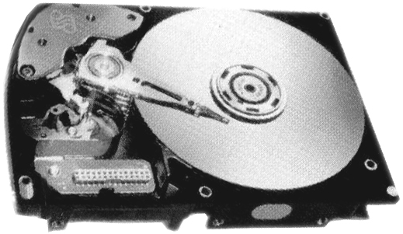
Đĩa Cứng (tt)

Slide 23
Đĩa Mềm
Cho phép trao đổi thông tin giữa các máy tính
Đĩa mềm được đặt trong một bao bằng nhựa để chống bụi, nhiệt độ và va chạm

Slide 24
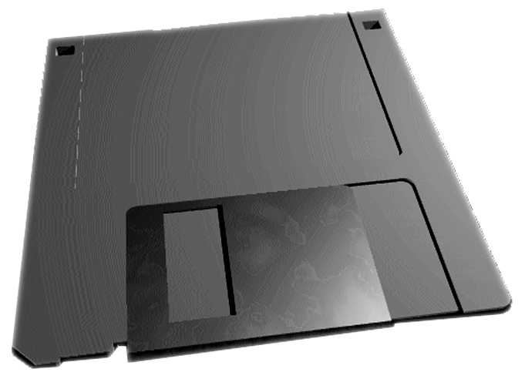
Đĩa Mềm (tt)
Có thể đặt chế độ “chống ghi” (write protect) để bảo vệ dữ liệu

Slide 25
Phân loại máy tính
Máy tính được phân loại theo:
Mục đích sử dụng
Cấu tạo
Kích thước và năng lực xử lý

Slide 26
Phân loại máy tính(tt)
Theo mục đích sử dụng
Máy tính kiểu Analog
Máy tính kiểu Digital
Máy tính lai (Hybrid)

Slide 27
Phân loại máy tính(tt)
Theo cấu tạo
Thế hệ I
Thế hệ II
Thế hệ III
Thế hệ IV
Thế hệ V

Slide 28
Phân loại máy tính(tt)
Theo kích thước và năng lực xử lý
Máy vi tính (Microcomputers)
Máy tính nhỏ (Minicomputers)
Máy tính lớn (Mainframes)
Máy siêu tính (Supercomputers)

Slide 29
Cấu hình (Configuration)
Cấu hình là cách tổ chức và liên kết các phần cứng và phần mềm của một hệ thống xử lý thông tin

Slide 30
Cấu hình một máy vi tính điển hình (11/2004)
P4 3.0GHZ / Bus 800/ Cache 1MB
Motherboard Intel 915GAV/2x
Ram 256MB
HDD 80GB (7200 rpm)/ DVD 16X
FDD1.44MB/ A keyboard/ Mouse Optical
Monitor 17“/ USB/ Parallel/ Serial ports
Fax Modem
Sound Blaster /Speakers
Windows 2000/ XP /2003

Slide 31
Đa phương tiện (Multimedia)
Đa phương tiện bao gồm các thành phần
Bo mạch âm thanh
loa
ổ CD, DVD
…

Slide 32
Phần mềm

Slide 33
Mục tiêu
Định nghĩa phần mềm
Giải thích và thí dụ
Phân loại ngôn ngữ máy tính
Phân loại phần mềm
Vai trò của phần mềm
Bảo trì (Housekeeping) là gì?

Slide 34
Mục tiêu (tt...)
Quá trình khởi động máy tính (Booting process)
Các khái niệm liên quan đến phần mềm
  Virus, Anti-virus, Vaccine
  Nén dữ liệu (Data compression)
  Tạo tập tin (File Creation)
  Phiên bản (Software versions)
  Sổ tay hướng dẫn (Software manuals)
  Bản quyền (Software copyrights)
  Nâng cấp (Software upgrades)

Slide 35
Phần mềm là gì?
Phần mềm là một tập các chỉ thị yêu cầu máy tính xử lý dữ liệu và thông tin

Slide 36
Cách tạo phần mềm
Các phần mềm được viết bằng các ngôn ngữ lập trình.
Ngôn ngữ là phương tiện trung gian giữa người (lập trình) và máy tính

Slide 37
Phân loại ngôn ngữ
Ngôn ngữ thế hệ I
  Ngôn ngữ máy
Ngôn ngữ thế hệ II
  Assembly language
Ngôn ngữ thế hệ III
Ngôn ngữ thế hệ IV

Slide 38
Ngôn ngữ thế hệ I
Chỉ gồm các số 0 và 1
Rất khó sử dụng
Còn gọi là ngôn ngữ máy.

Slide 39
Ngôn ngữ thế hệ II
Còn gọi là ngôn ngữ Assembly
Ngôn ngữ này có các từ gợi nhớ.
Cho phép rút gọn mã bằng các chương trình con
Thí dụ: được dùng trên các máy như IBM 1401.

Slide 40
Ngôn ngữ thế hệ III
Rất gần với tiếng Anh
Còn gọi là ngôn ngữ bậc cao (high-level language)
Cần một chương trình dịch để máy tính hiểu được ngôn ngữ này
Thí dụ: BASIC, COBOL, C.

Slide 41
Ngôn ngữ thế hệ IV
Các ngôn ngữ này là các công cụ cho phép thu thập, lưu trữ và xử lý một lượng lớn dữ liệu
Thí dụ: dBase, Oracle, Ingres.

Slide 42
Các loại phần mềm
Xử lý văn bản (Word processors) – để soạn thảo văn bản
Xử lý bảng tính (Spreadsheets) – để xử lý, tính toán số liệu
Cơ sở dữ liệu (Database) – thu thập và lưu trữ dữ liệu/thông tin
Xử lý đồ họa – để vẽ/thiết kế hình ảnh, bản vẽ
Mạng (Networking) – thông tin/liên lạc, truyền thông
Trò chơi (Games) – để giải trí

Slide 43
Bảo trì (Housekeeping)
Là quá trình giúp cho phần cứng, phần mềm, dữ liệu của máy tính vận hành phối hợp với nhau một cách tông suốt và an toàn

Slide 44
Bảo trì phần cứng
Che đậy máy in để tránh bụi
Lau chùi ổ đĩa mềm thường xuyên
Tắt máy đúng cách
Lau chùi chuột thường xuyên
Lấy đĩa (mềm, CD, DVD,...) ra trước khi tắt máy

Slide 45
Bảo trì phần mềm
Cần phải mua bản quyến phần mềm để thông báo các lỗi phát sinh trong quá trình sử dụng cho người viết phần mềm --> hỗ trợ, khắc phục
Giữ bản sao các phần mềm ở nơi an toàn phòng khi bản cài đặt trên đĩa cứng bị xóa hoặc bị hỏng

Slide 46
Bảo trì dữ liệu
Dữ liệu có thể bị mất do
mất điện
các đột biến về điện
máy tính bị hỏng bất ngờ

Slide 47
Tránh mất dữ liệu bằng cách
Thường xuyên sao lưu

Slide 48
Quá trình khởi động máy tính (booting)
Quá trình nạp hệ điiều hành từ đĩa cứng vào bộ nhớ RAM
Quá trình này được thực hiện với sự trợ giúp của bộ nhớ ROM
Việc khởi động thường theo sau quá trình POST (Power On Self Test).

Slide 49
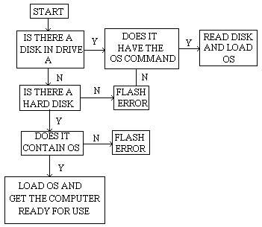
Quá trình nạp Hệ điều hành

Slide 50
Virus, Anti-virus, Vaccine
Virus là loại chương trình hoạt động ngoài kiểm soát của người dùng, có ý đồ xấu và có khả năng lây lan
Anti-virus là loại chương trình bảo vệ máy tính khỏi sự tấn công của các chương trình virus
Vaccine là loại chương trình gỡ bỏ các chương trình virus ra khỏi máy tính

Slide 51
Nén dữ liệu (Data Compression)
Nén dữ liệu là một kỹ thuật cho phép ghi nhiều dữ liệu hơn vào một kích thước bé hơn, do đó giảm không gian lưu trữ

Slide 52
Tạo tập tin (File Creation)
Kết quả của việc lưu dữ liệu lên đĩa.
Quá trình này ghi dữ liệu từ RAM vào đĩa, với tên do người dùng đặt.

Slide 53
Sổ tay phần mềm
(Software Manuals)
Hướng dẫn
Cách cài đặt
Cách bảo trì
Cách sử dụng
Cách sửa các lỗi thông thường

